Slide 1

Osvícenství
Myšlenkové proudy a politické postoje

Slide 2
Vznik a hlavní myšlenky
počátky v Anglii: John Locke, Isaac Newton
od víry k rozumu
od církevních dogmat k vědeckému poznání
od fanatismu k toleranci
smyslem života = prosazování pokroku

Slide 3
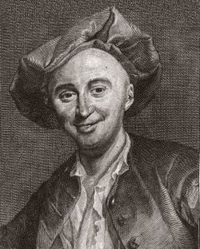
Francie
ohlas v aristokratické společnosti
svět lze vysvětlit racionálně
přírodu lze ovládnout
odmítali feudální systém
deismus
mechaničtí materialisté:
P.H. Holbach, J. O. de la Mettrie,
A. Helvetius
J. O. de Lamettrie

Slide 4
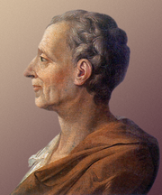
Charles Louis Montesquieu (1689 – 1755)
dílo: O duchu zákonů
respektování přirozených
práv (osobní svoboda, rovnost před zákony)
oddělení moci výkonné,
zákonodárné a soudní

Slide 5
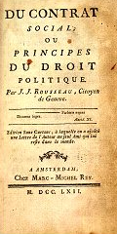
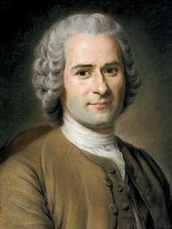
Jean Jacques Rousseau (1712-1778)
(1712 – 1778)
člověk je od přírody dobrý,
škodí civilizace
(soukromé vlastnictví, egoismus)
návrat k původní rovnosti
lidí, k přírodě
přímá demokracie
rovnost, volnost
dílo: Společenská smlouva

Slide 6
Ekonomické teorie
Fysiokratismus: François Quesnay
rozhodující je zemědělství
žáci ! pochopili význam obchodu a řemesel
! definovali hodnotu zboží
! hledali podstatu vykořisťování
Adam Smith systematizoval fysiokratické názory
definoval nadhodnotu
odmítal zásahy státu do ekonomiky – předchůdce moderního liberalismu

Slide 7
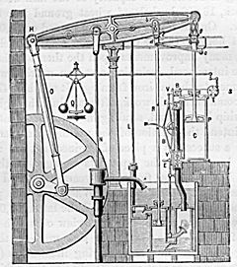
Přírodní vědy
oddělení algebry a geometrie
fyzika – výzkum elektřiny, bleskosvod, teploměr
bratři Montgolfierové
James Watt
sbírky přírodnin
Parní stroj z roku 1784

Slide 8
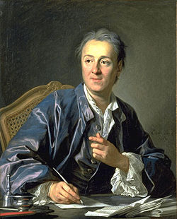
Encyklopedisté
Encyklopedický slovník věd, umění a řemesel (od 1751)
Denis Diderot
Jean Jacques Rousseau
Voltaire
Charles Louis Montesquieu
Claude-Adrien Helvétius
Paul Heinrich Dietrich von Holbach
A. R. J. Turgot
Denis Diderot

Slide 9
Další reformy
soudnictví:
školství:
základní školy od 17. stol.
povinná šk. docházka od pol. 18. stol.
církev – podpora nadaných studentů
vznik učených akademií: francouzská (Paříž,1666)
pruská (Berlín)
ruská (Petrohrad)
počátky veřejného mínění (Anglie, Nizozemí, Francie, Dánsko)
rychlejší šíření informací

